Slide 1
Come valutare i progetti della CC3M
Pia Astone
Eleonora Cossi
Andrea Gozzelino
Marcello Lissia
Pierluigi Paolucci
Cecilia Collà Ruvolo

Slide 2
Come valutare un progetto
Identificazione anagrafica del campione
Valutazione del raggiungimento degli obiettivi
Uso corretto dei dati dei Social

Slide 3
Tipologia di progetto dell’INFN
Studenti
Progetti rivolti ai kids (6-13 anni)
Progetti rivolti ai ragazzi e ragazze (14-18)
Insegnanti
Scuola primaria e secondaria di primo grado
Scuola secondaria di secondo grado
Pubblico generico
Eventi e spettacoli

Slide 4
Come avvicinarsi alla valutazione
Definire gli obiettivi del progetto
Possibilmente basandosi su un modello di input-processi-output-outcome
Definire il campione a cui si rivolge il progetto
Sito WEB
Social
Scuola, pubblico generico, visitatori mostre ed exhibit
come valutare i dati raccolti
come usare i dati e come confrontali con altri progetti

Slide 5
Conoscere il proprio campione
Questionario di tipo anagrafico, conoscitivo
Serie di domande comuni a tutti i progetti (età, area geografica, sesso, interessi, scuola, grado….)
Domande relative al tipo di campione (differenza tra studenti, professori e pubblico generico)
Domande specifiche del progetto (Premio Asimov è interessato a capire chi, quanto e cosa leggono i ragazzi)

Slide 6
Valutare il raggiungimento degli obiettivi (difficile)
Modello di input-processi-output-outcome
Definizione degli obiettivi
Realizzazione di strumenti di indagine, test pilota
Questionario di valutazione pre e post
Serie di domande per ognuno degli obiettivi
Risposte sulla base della scala Likert a 5 o 7 parametri
Analisi comparativa del pre e post basata sulla tecnica del T-student

Slide 7
Esempio di creation progetto h2020 (univ. Munich)
Obiettivi principali: ​
Creatività degli studenti
Convinzione di poter portare a termini in modo efficace un progetto/task
Motivazione (carriera e nel lavoro) degli studenti ​

Slide 8
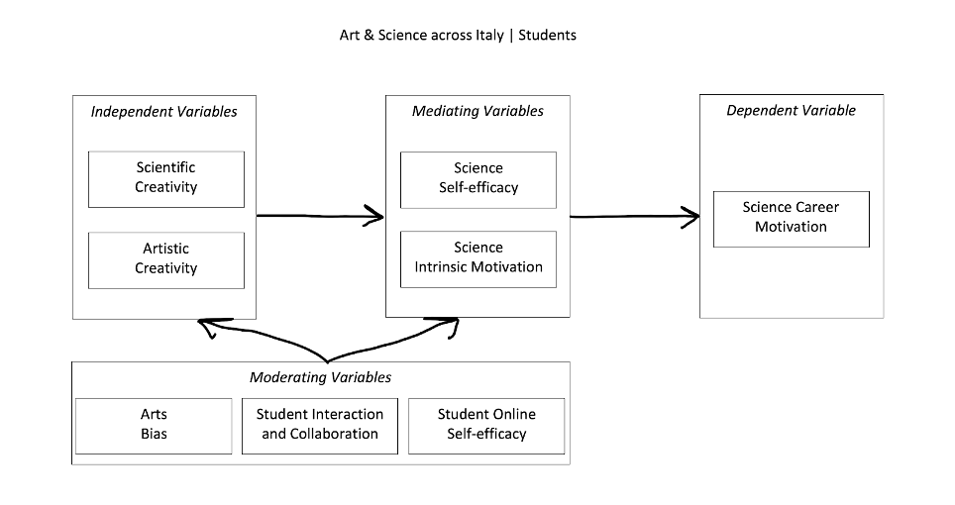
Ulteriore esempio di modello + complesso

Slide 9
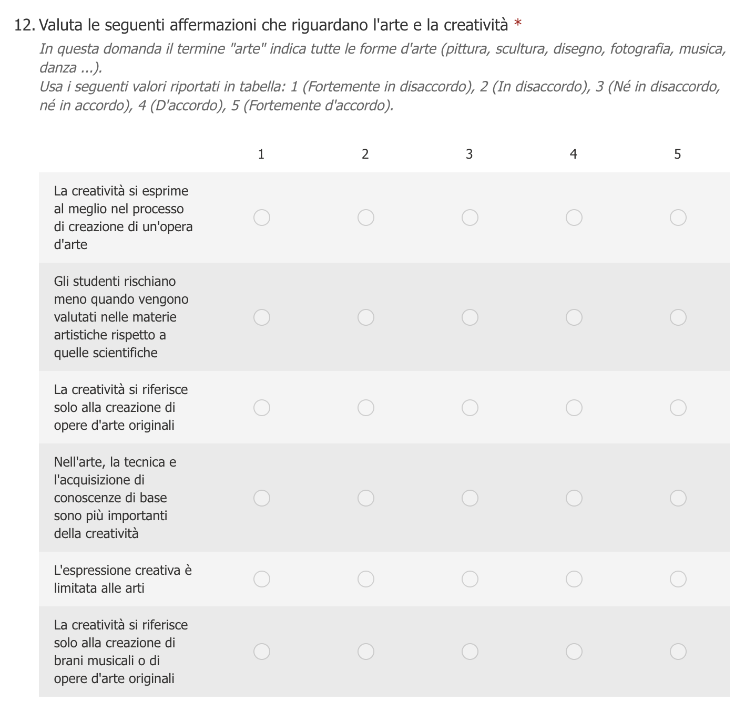
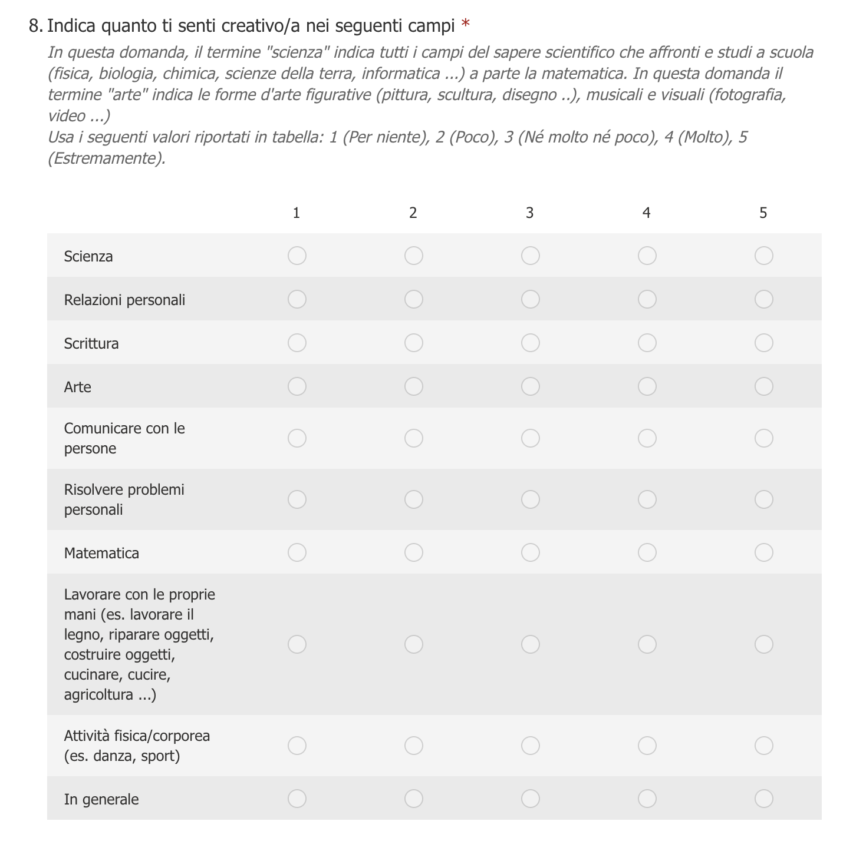

Slide 10
Due strade possibili da seguire
Usare una società di consulenza esterna per valutare i nostri progetti
Acquisire, attraverso un lavoro triennale con una società di consulenza, le capacità culturali per poi valutare i nostri progetti
Lavoro da svolgere una tantum che demanda il 70% del lavoro alla società esterna
Personale a tempo determinato in vista dello sviluppo di un ufficio centrale come quello per i fondi esterni
Siamo in contatto con 2 società ed abbiamo preparato un capitolato di massima
Per poter fare un’indagine di mercato sulla base di 3 anni di lavoro

Slide 11
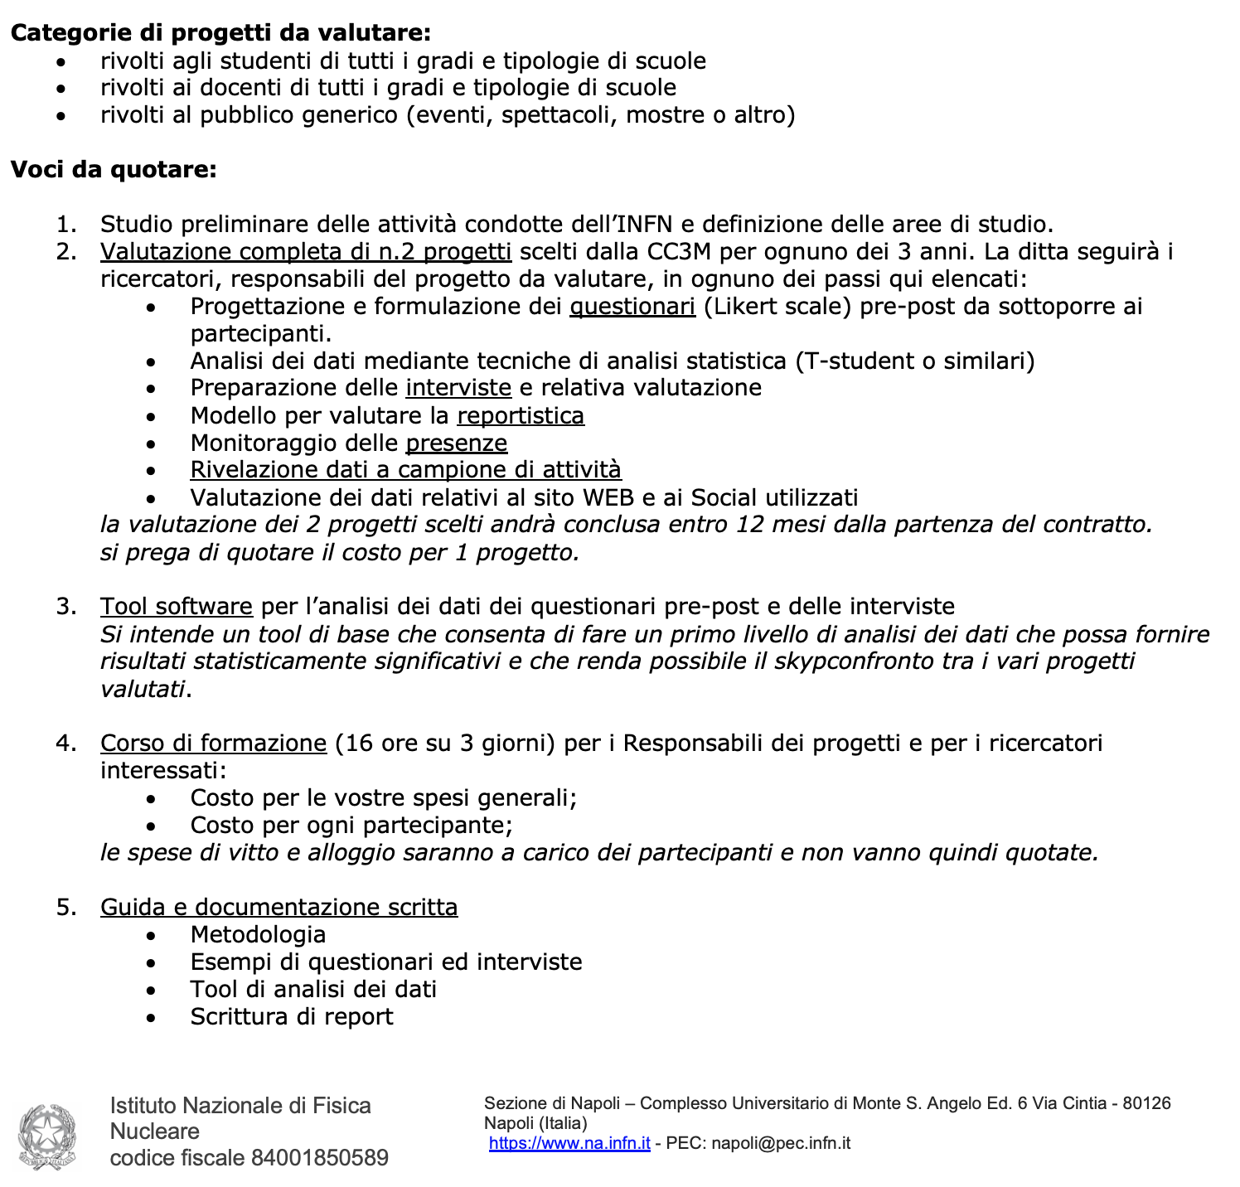
Come vorremmo procedere se siete d’accordo
Contattato 3 società di consulenza (Formicablù, Observa e iXe)
Abbiamo sottoposto lo stesso capitolato a tutti per valutare il lato economico

Slide 12
Software commerciali per la valutazione

Slide 13
Valutazione dei WEB/social
Pagina WEB
Facebook
Instagram
Youtube
Affiliazione
Continuità
Valutazione (statistiche)

Slide 14
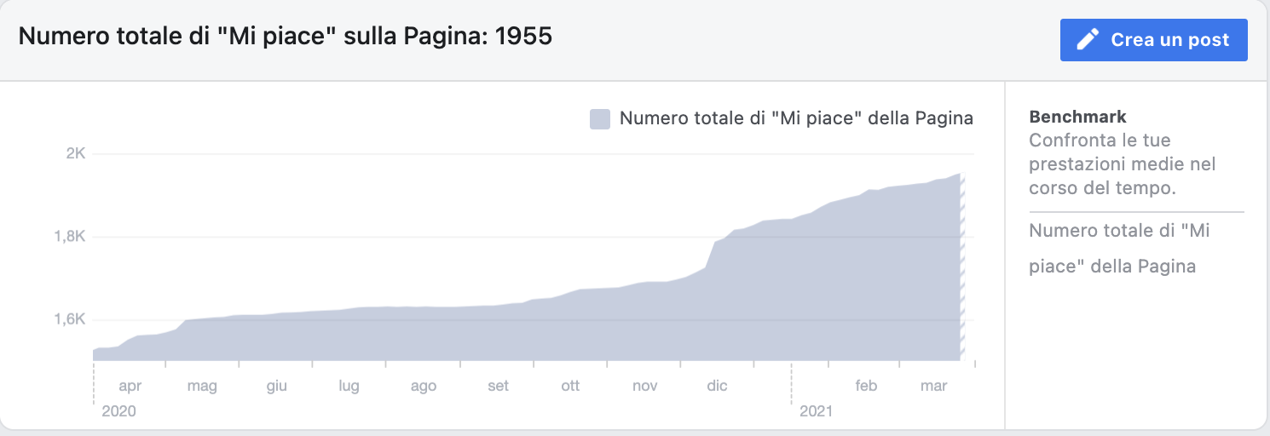
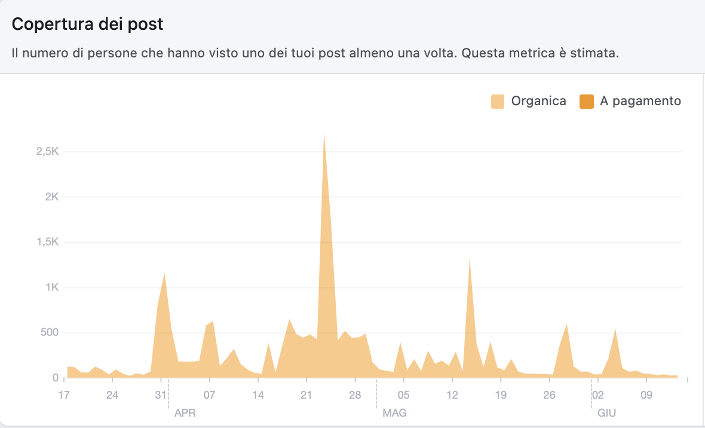
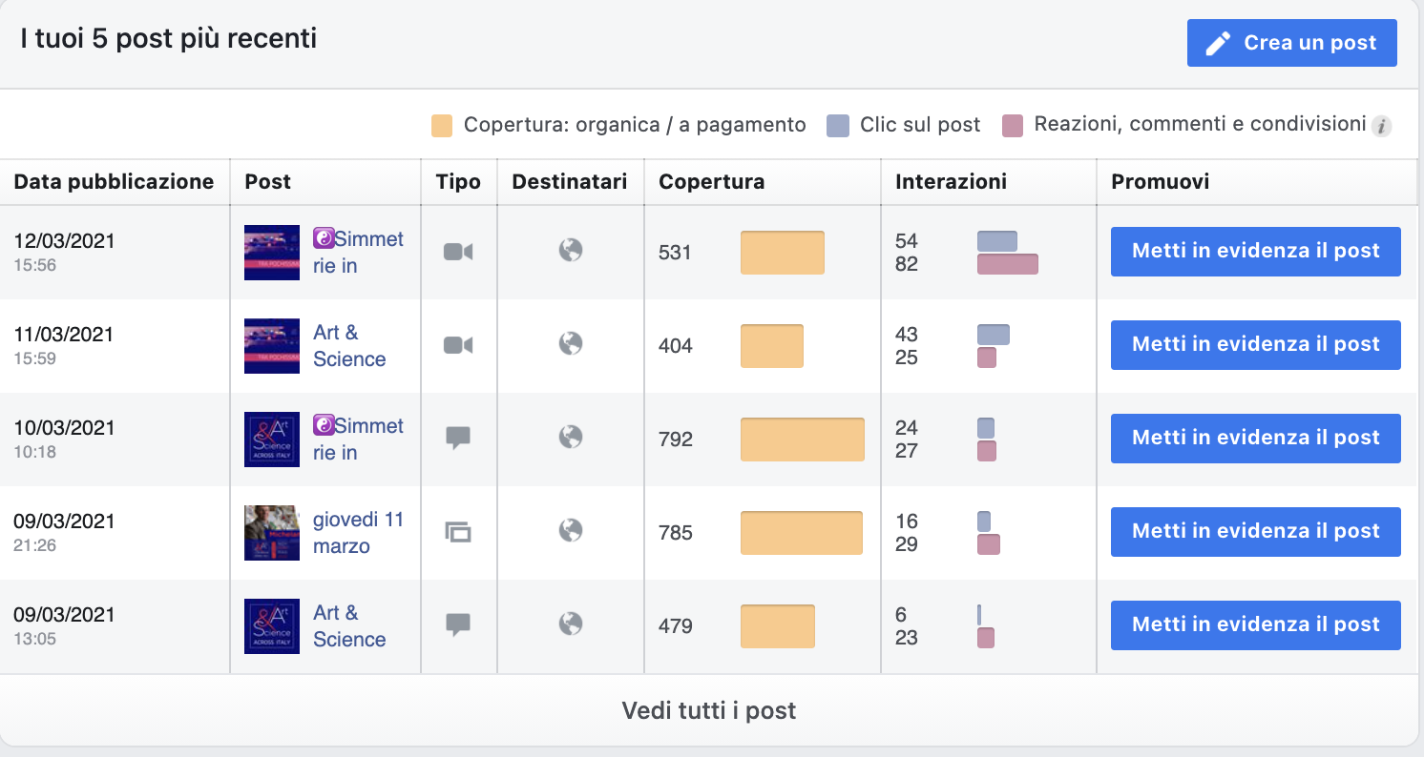
facebook
Trend nel tempo
Numero totale di “mi piace”
Copertura dei post

Slide 15
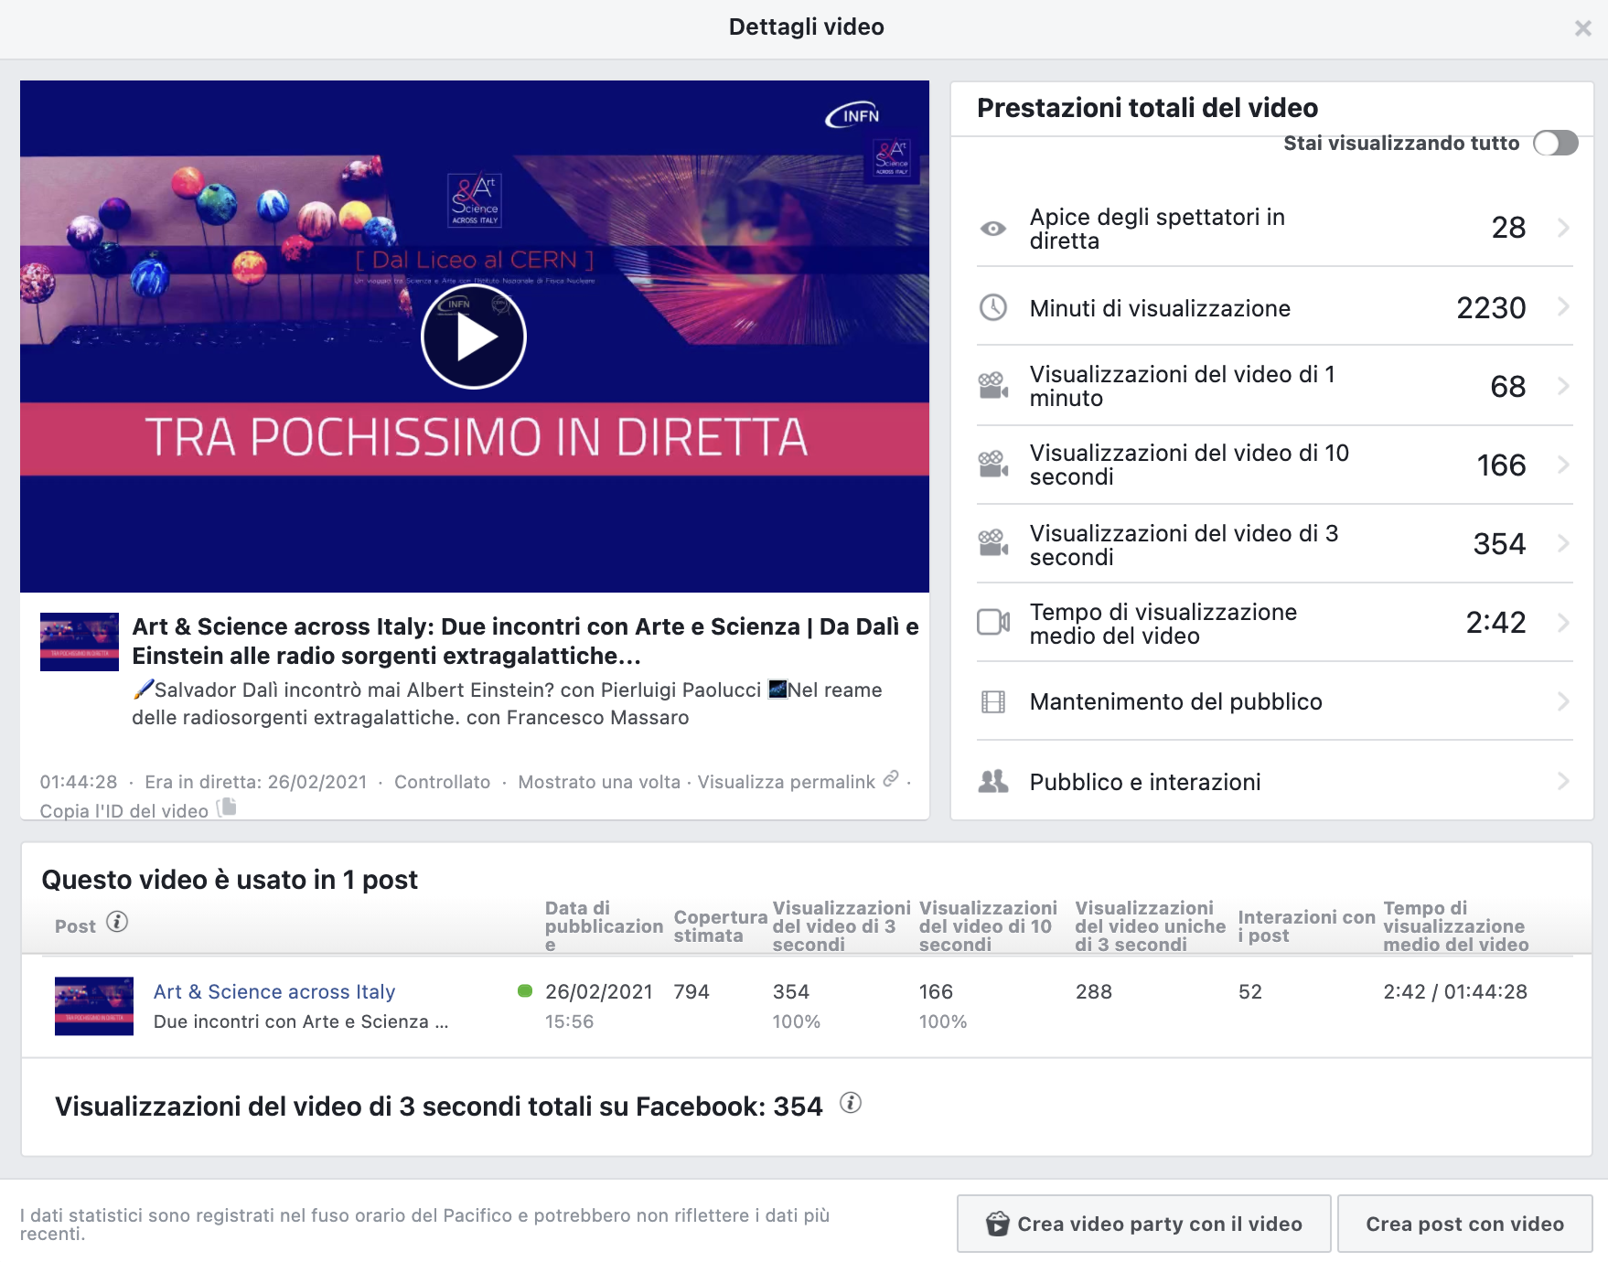
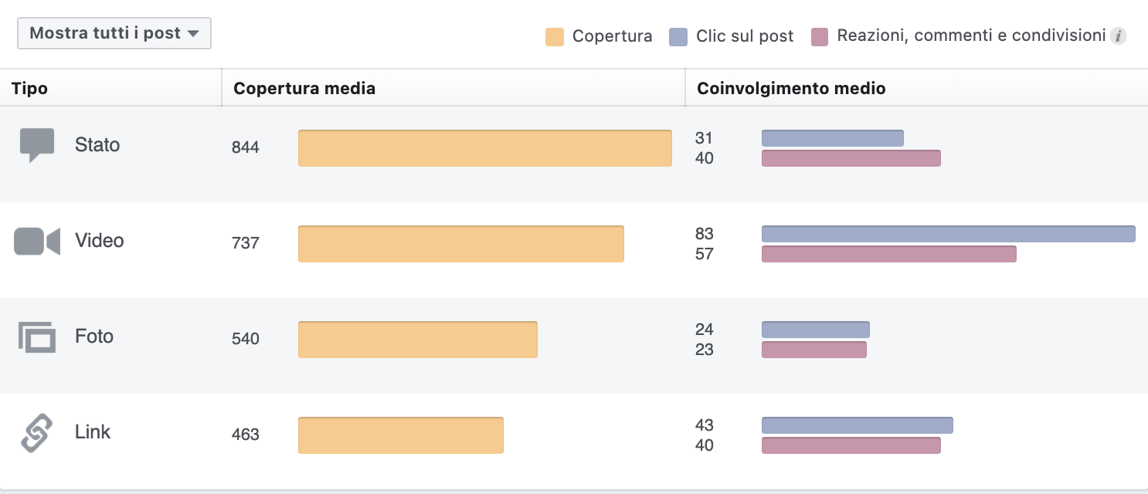
facebook

Slide 16
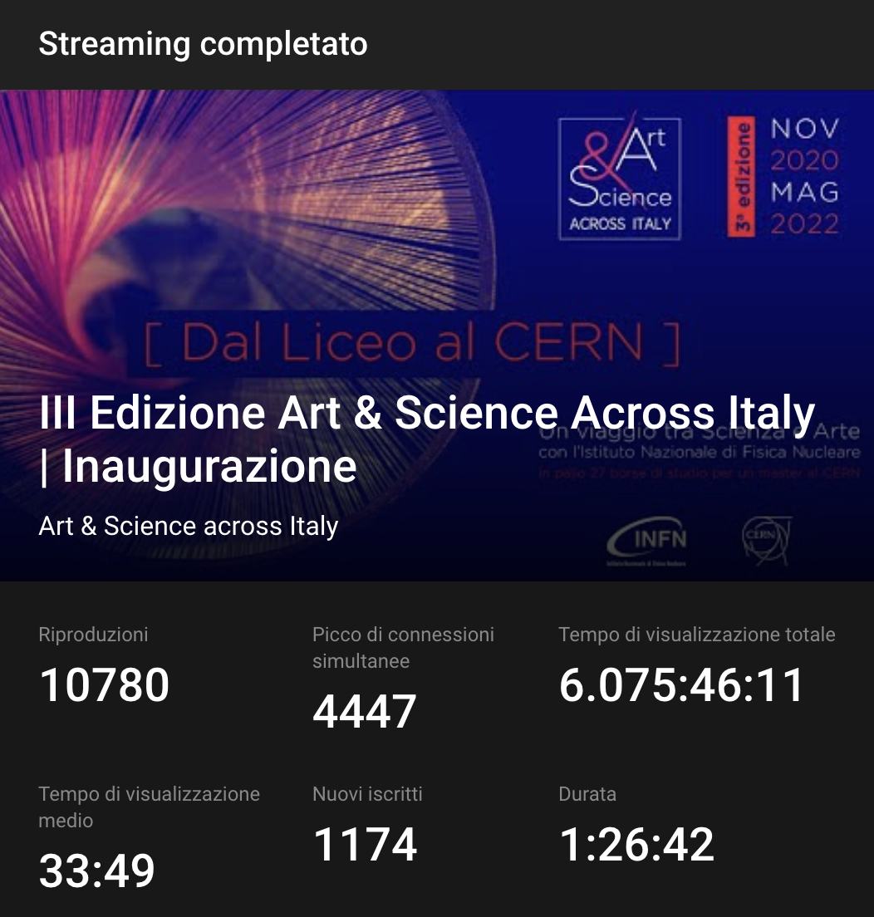
youtube

Slide 17
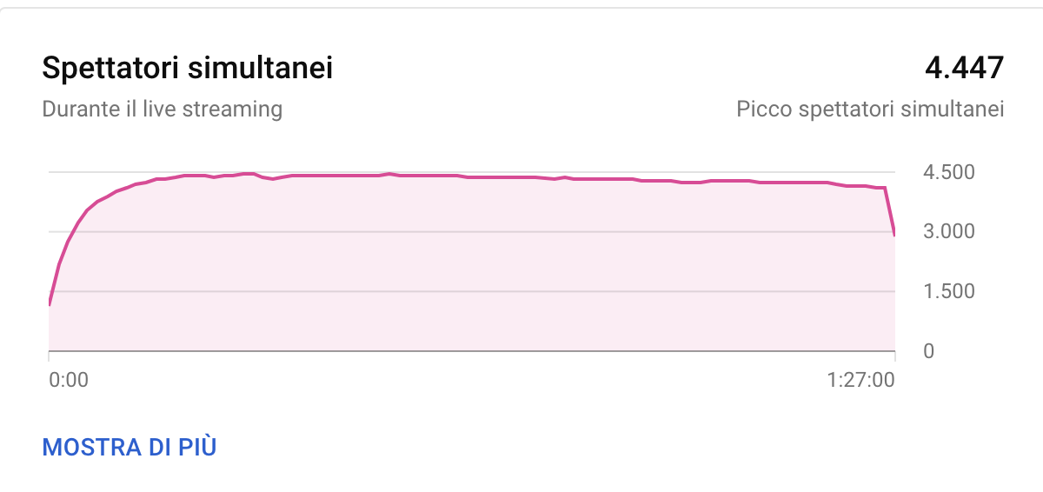
youtube

Slide 18
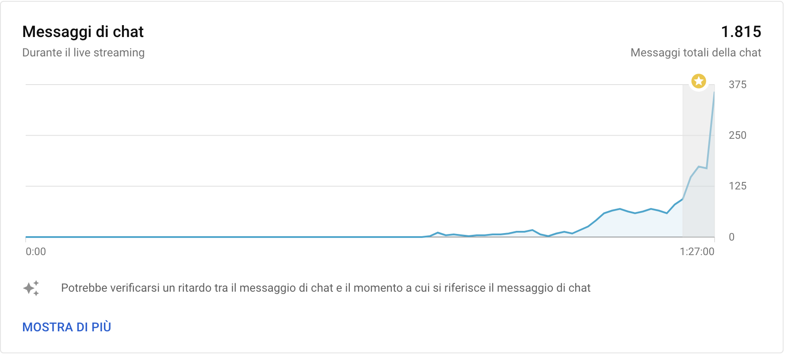
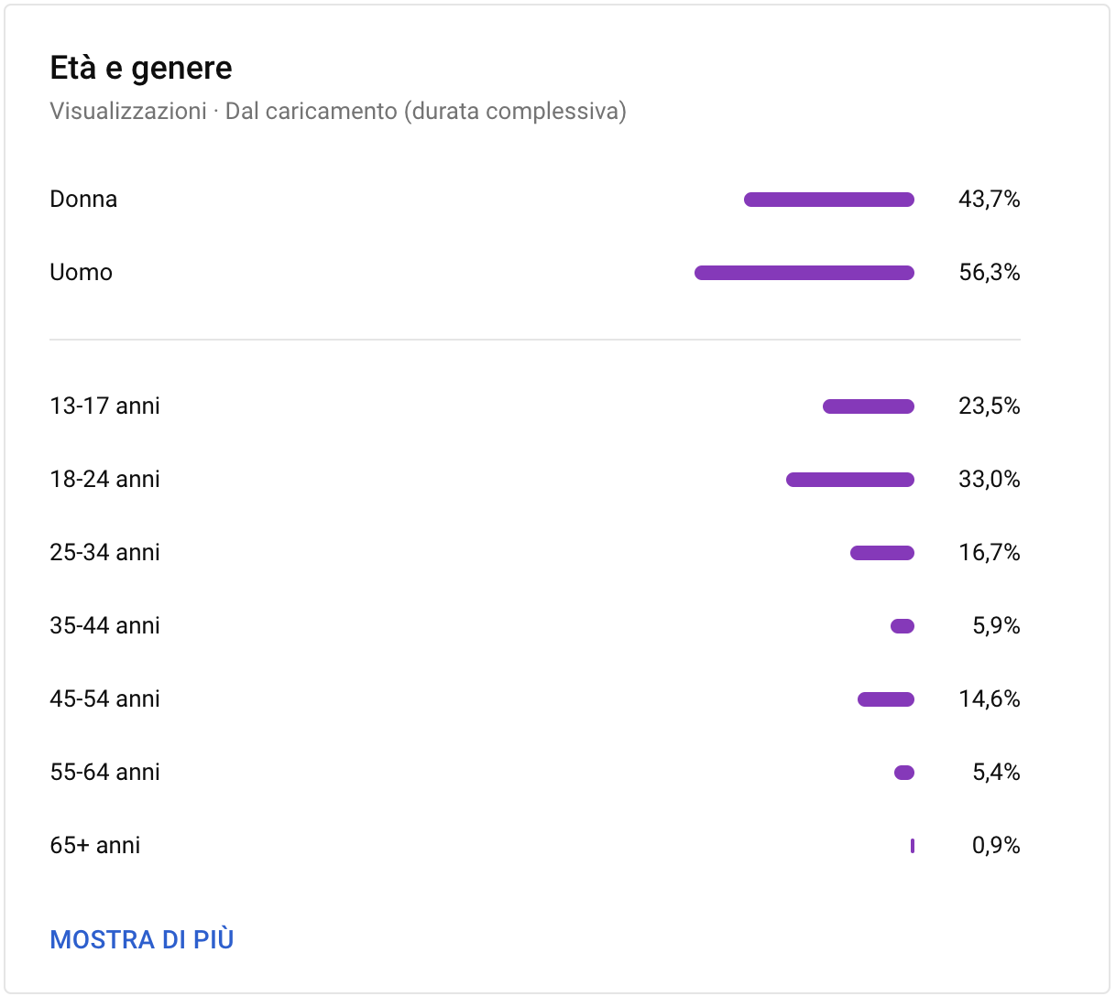
youtube

Slide 19
conclusioni
Proposta:
Cercare 2-3 società alle quali fare un richiesta dettagliata
Proporre 2 progetti delle CC3M per anno (2021-2022) da valutare con il loro totale supporto
Fare in modo che tutto il materiale, corsi, tool di analisi siano poi a disposizione dell’INFN per tutte le valutazioni successive.
Ci vorrà circa un mese per definire la ditta
Dopo di che andranno scelti i primi due progetti che siano, grandi, in tempo con la fase questionari pre/post e che abbiamo uno o più dipendenti/associati disponibili a seguire tutta la fase di valutazione e di apprendimento.

